Slide 2
CHỦ ĐỀ 3
Phép cộng, phép trừ trong phạm vi 10
BÀI 10: Phép cộng trong phạm vi 10

Slide 3
START

Slide 4
Team
Team
4
8
3
7
2
6
1
5

Slide 5
Câu 1: 1+1=?
2
3
4
5
ĐUA TIẾP

Slide 6
Câu 2: 2+2=?
2
3
4
5
ĐUA TIẾP

Slide 7
Câu 3: 8 + 1 = ?
7
9
8
6
ĐUA TIẾP

Slide 8
Câu 4: 6 + 3 = ?
7
8
10
9
ĐUA TIẾP

Slide 9
Câu 5: 1+9=?
10
6
8
7
ĐUA TIẾP

Slide 10
Câu 6: 2+7=?
8
7
9
10
ĐUA TIẾP

Slide 11
Câu 7: 5 + 3 = ?
9
8
7
6
ĐUA TIẾP

Slide 12
Câu 8: 2 + 4 = ?
8
5
7
6
ĐUA TIẾP

Slide 13
TIẾT 6
Luyện tập

Slide 14
1. Số ?
10
10
10
10
?
?
?
?

Slide 15
2. Số ?
a) Tính:
=
9
?
=
8
=
?
?
10
9
=
?
8
?
=
?
=
10

Slide 16
2. Số ?
b) Số?
4
+
3
=
7
+
1
=
2
?
1
?
1
+
1
=
2
3
+
=
3
?
0
?

Slide 17
3. Số?

Slide 18
và
và
Nhẩm:
?
+
=
?
1
?
2
3
?
?
?
?
1
+
2
+
2
=
5
?
+
=
?
3
?
2
5

Slide 19
và
và
Nhẩm:
?
+
=
?
2
?
3
5
?
?
?
?
2
+
3
+
5
=
10
?
+
=
?
5
?
5
10

Slide 20
và
và
0
Nhẩm:
?
+
=
?
5
?
4
9
?
?
?
?
5
+
4
+
0
=
9
?
+
=
?
9
?
0
9

Slide 21
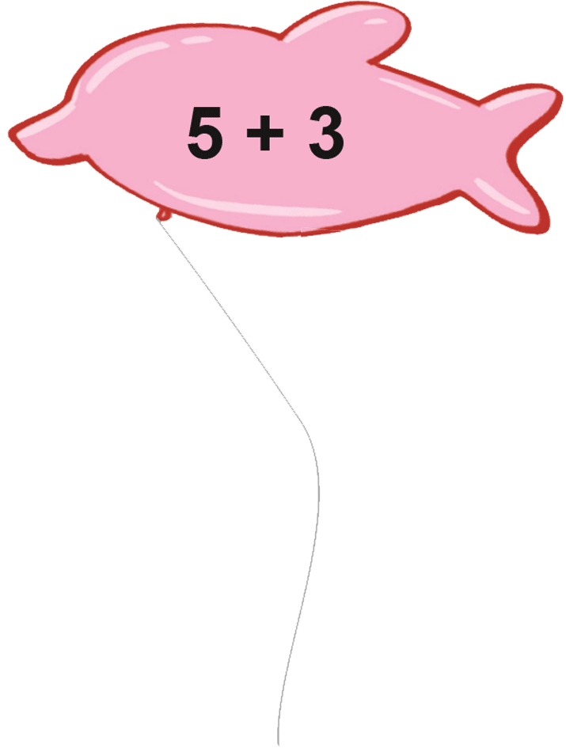
4. Tìm những quả bóng ghi phép tính có kết quả bằng 10.

Slide 22
5. Số?
?
10
?
3
?
1

Slide 23
Củng cố bài học
Hương Thảo: tranthao121004@gmail.com

